Slide 1
Drempel 8&9: industriële revolutie
Notes:
We zijn bij de laatste les aangekomen van Big History. Vandaag staan we even stil bij alle drempels die tot nu toe behandelt zijn en we gaan verder met drempel 8 en 9.

Slide 2
Lesdoelen
Aan het eind van de les kun je:
Uitleggen welke goudlokje condities er waren voor de industriële revolutie
Uitleggen hoe de manier van leven voor een mens moet veranderen
Notes:
De lesdoelen van vandaag staan hier weergegeven. Het uiteindelijke doel voor vandaag is dat jullie weten hoe alles vanaf het begin van de oerknal is ontwikkeld tot de dag van vandaag. En jullie krijgen te horen welke obstakels ons te wachten staan.

Slide 3
Notes:
We beginnen 13,7 miljard jaar geleden met de oerknal. Het is toen dat het heelal geboren is. Vlak na de oerknal waren er verschillende in dichtheden en temperaturen zoals te zien is in deze afbeelding.

Slide 4
Notes:
Vanwege de verschillen in dichtheid en temperatuur zijn er gaswolken ontstaan die uiteindelijk gingen samenklonteren.

Slide 5
Notes:
Het samenklonteren van deze gaswolken heeft geluid tot de formatie van zonnestelsels, waarbij de zon in het centrum staat en daar omheen planeten zich vormen.
Eén van de planeten die zich vormt is de aarde. De aarde zit op de perfecte afstand van de zon in de “bewoonbare zone.” Dit zorgt voor een temperatuur tussen 0 en 100 °C. In de vroege jaren van de aarde waren er veel inslagen van meteorieten en kometen. Op deze manier zijn er gassen en water op aarde gekomen die later de atmosfeer hebben gevormd. Ook zijn er veel gassen vrijgekomen bij het proces van differentiation.

Slide 6
Notes:
Eén van de planeten die zich vormt is de aarde. Op de aarde is eerst geen leven, maar uiteindelijk in de zee vormen de eerste eencellige bacteriën. Dat was 3,5 miljard jaar geleden.

Slide 7
Notes:
Doormiddel van evolutie is vanuit de eencellige bacterie de eerste voorouder van de modernen mens ontstaan. Evolutie stopte daar niet en uiteindelijk zijn de homo sapiens ontstaan.
De plaats voor de moderne mens is ontstaan door natuurlijke selectie en seksuele selectie. Waarbij deze drie evolutionaire aanpassingen van enorm belang zijn: recht op lopen, aanpassing in de mond en de grotere hersenen van de mensen.

Slide 8
Notes:
12 duizend jaar geleden is de eerste landbouw ontstaan in de vier verschillende wereld zones. De landbouw wordt vervolgens geïntensiveerd. Dat betekend dat de voedsel opbrengsten groter worden waardoor de bevolking groeit. Dit leidt tot uitbreiding van de cultuur en het landbouw zelf. Omdat er uitbereiding optreedt komen verschillende culturen in aanraking met elkaar waardoor ze kennis van elkaar overnemen (collectieve leren). Dit leidt weer tot betere kennis en wordt het proces weer geïntensiveerd. De intensivering zorgt dus voor complexe samenlevingen. Dit leidt tot meer beroepen, het ontwikkelen van grotere rijken en het ontstaan van grote afstandshandel.

Slide 9
Notes:
Vervolgens komen wij aan bij de industriële revolutie.

Slide 10
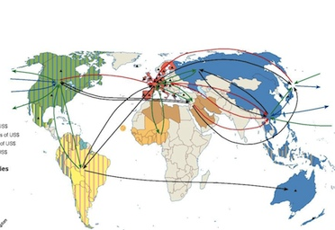
De wereldwijde web wordt gewoven: 1492
Notes:
In 1492 wordt het wereldwijde web geweven en neemt de wereldhandel toen. Dit leid tot een economische groei.

Slide 11
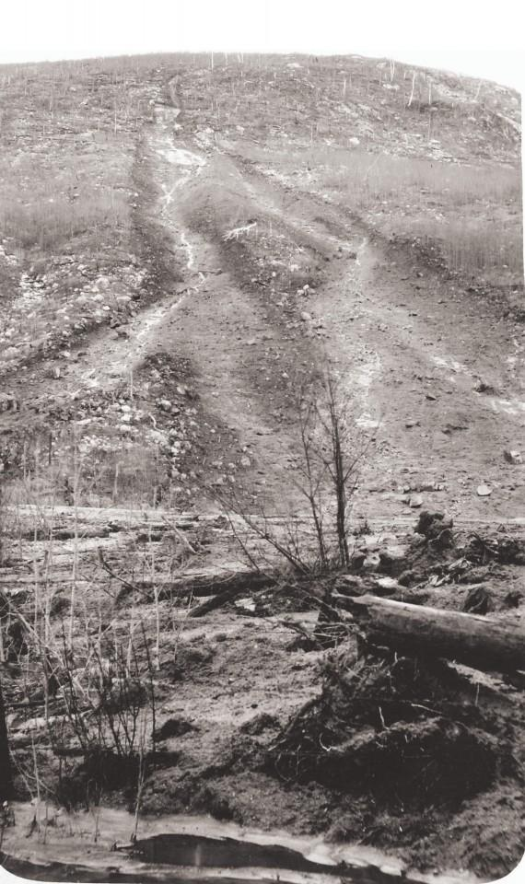
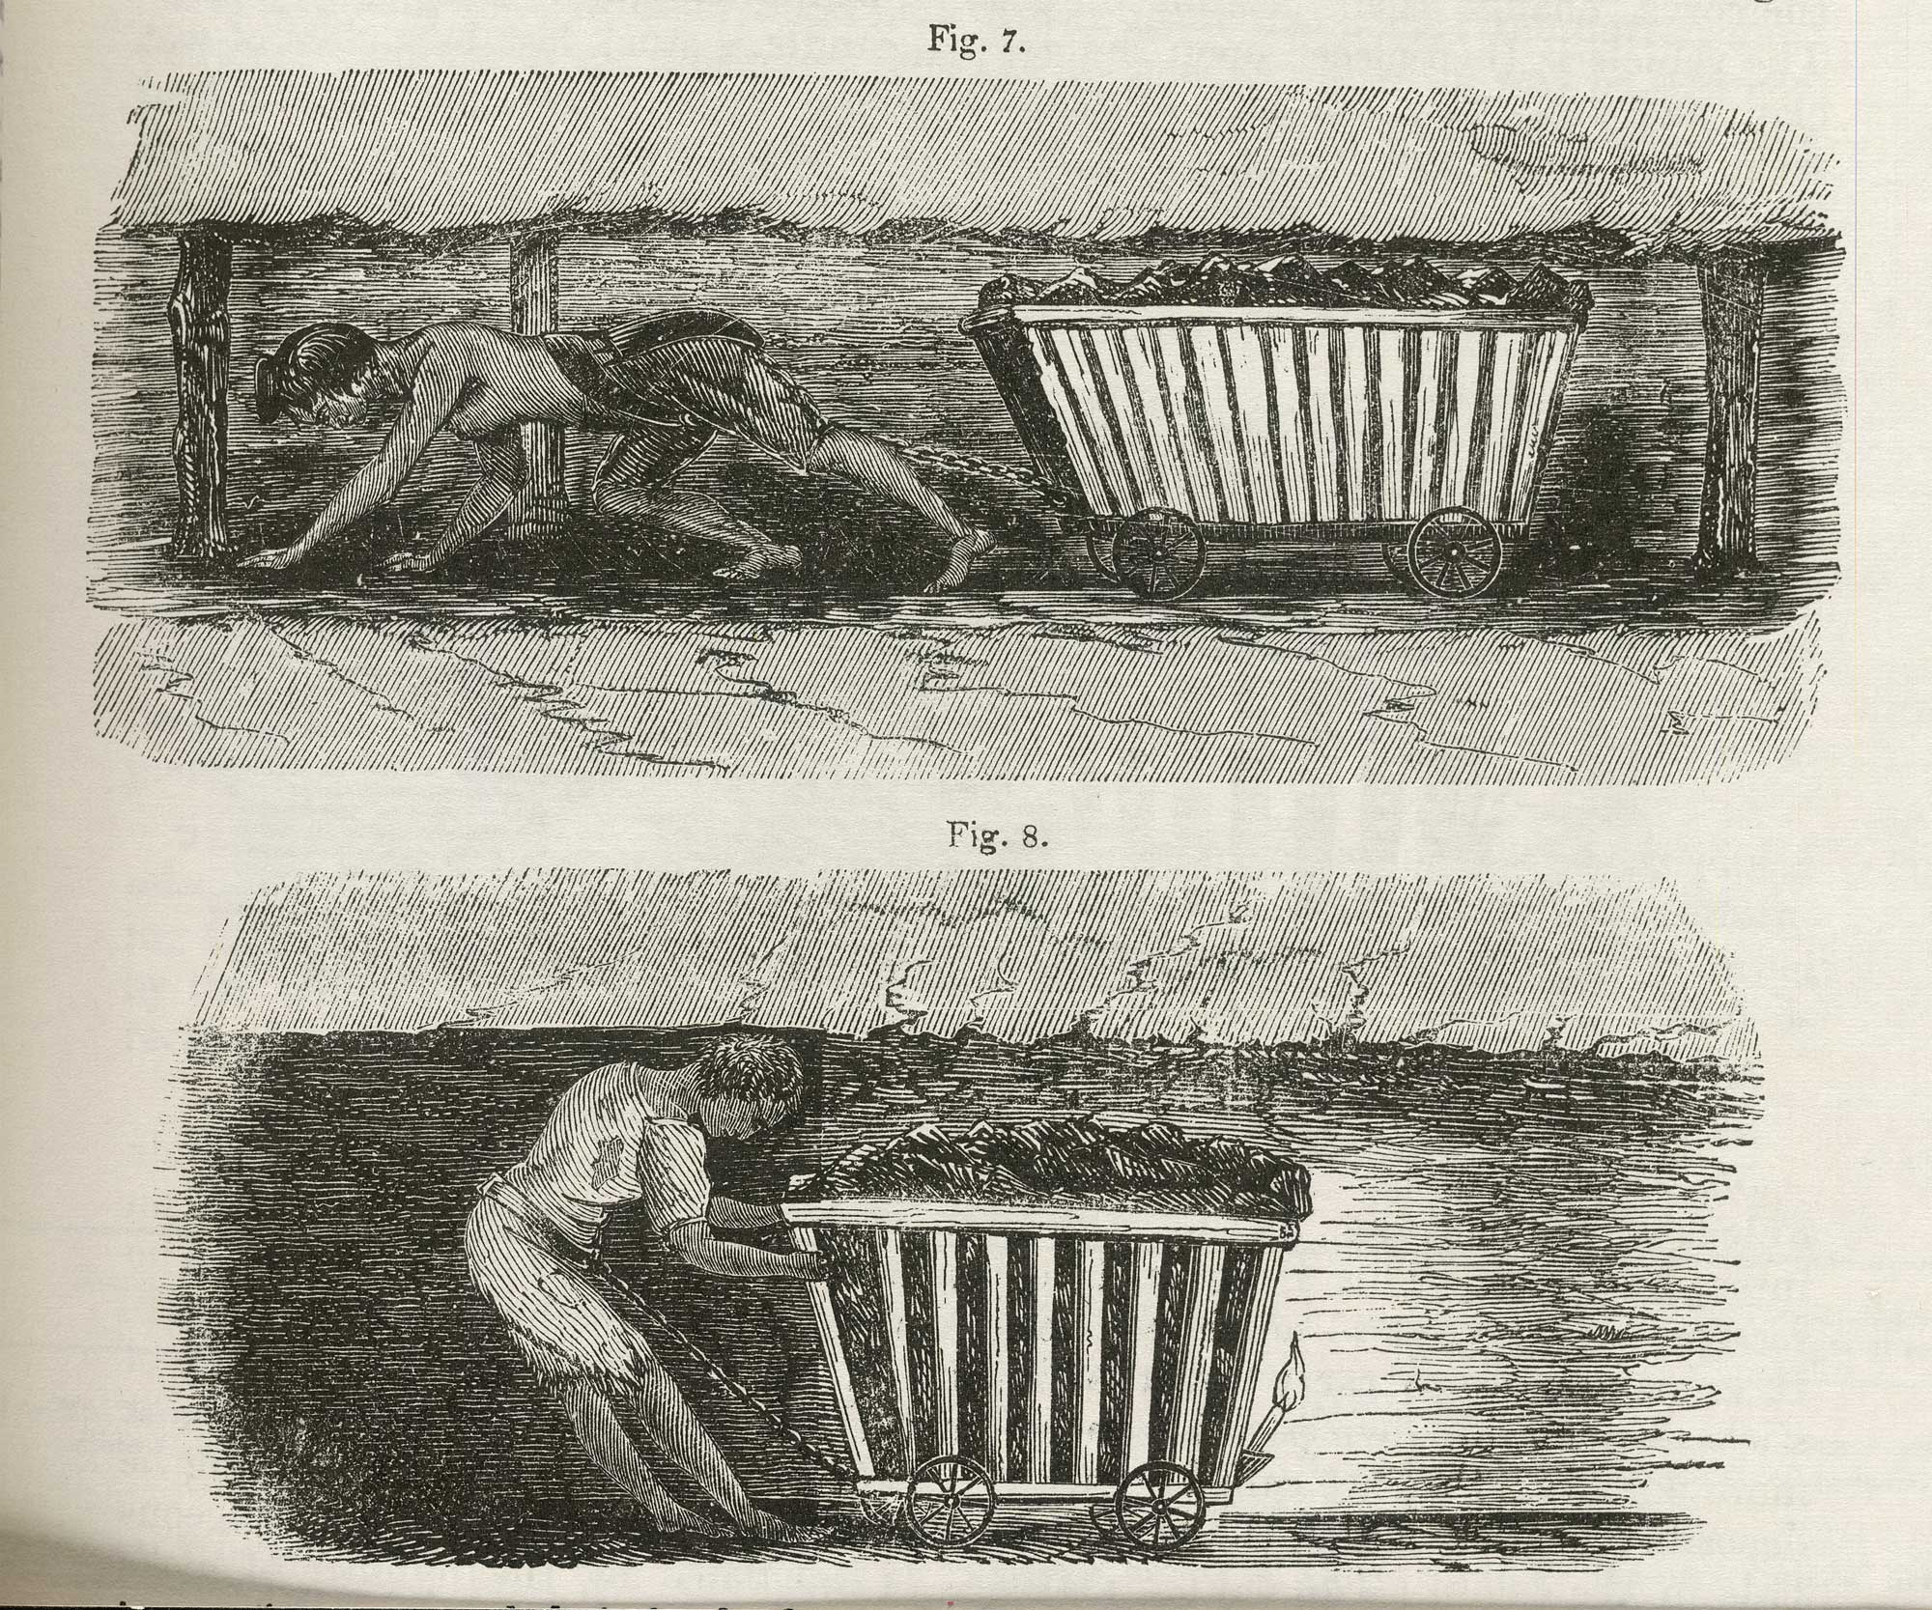
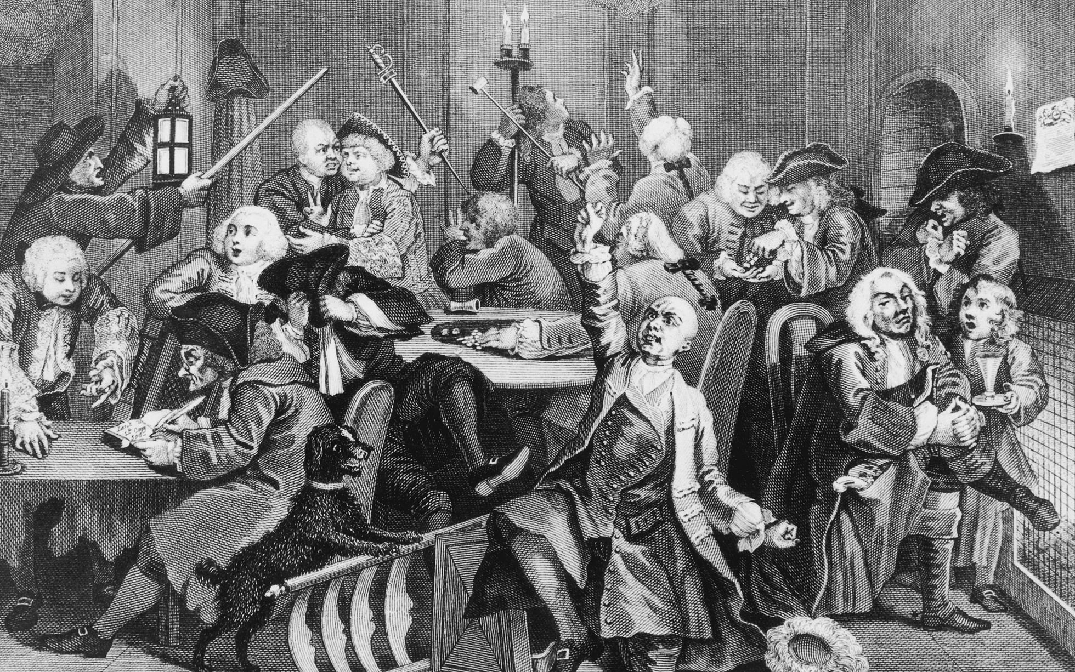
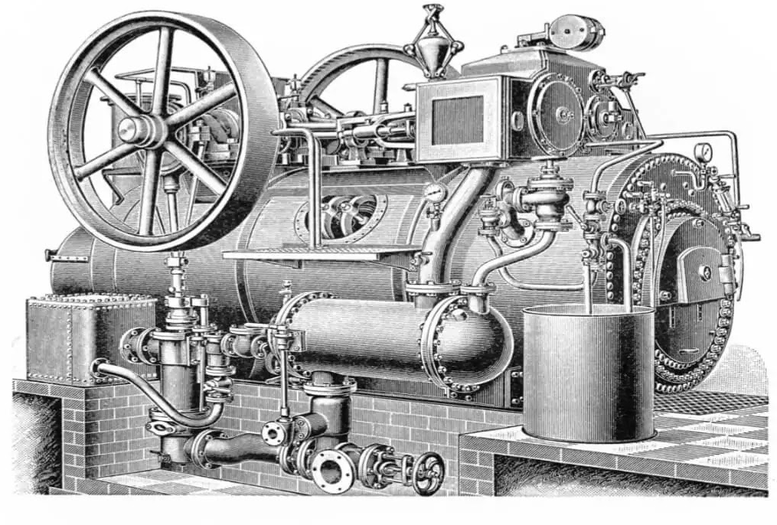
Industriële revolutie vanaf 1750
Notes:
Vanaf 1750 start de industriële revolutie in Engeland. Dit vindt plaats wanneer kolenals brandstof wordt gebruikt in plaats van hout. Daarbij ontstaat ook de stoommachine. Het energiegebruik van de mens neemt enorm toe. En daardoor vindt er een enorme bewolkingsgroei plaats en worden landen meer economisch stabiel.
De industriële revolutie in Europa zorgt voor de de-industrialisatie in Azië, Afrika en Latijns-America.

Slide 12
1870 en 1950 communicatie revolutie
Notes:
In 1870 vindt de eerste communicatie revolutie plaats en vervolgens weer in 1950. Hierdoor neemt het collectief leren toe. Dit heeft ervoor gezorgd dat er een meer democratische wereld is ontwikkeld waar de bewolking meer inspraak krijgt.

Slide 13
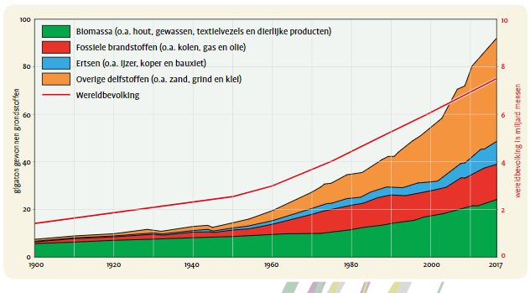
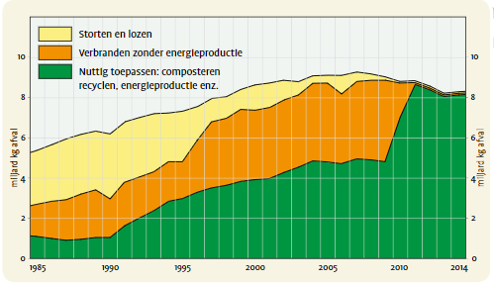
Gebruik van grondstoffen
Grafiek 1
Henk Leenaers. Elco Beaukers (2019)
Grafiek 2
Henk Leenaers. Elco Beaukers (2019)
Notes:
Het gebruik van grondstoffen zoals wat in het grafiek 1 staat is groter dan ooit. Dit zorgt ervoor dat sommige essentiële grondstoffen erg schaars worden. Daarnaast brengt de winning grondstoffen altijd veel schade aan de milieu. Denk aan de extra broeikasgassen die vrijkomen bij het gebruik van fossiele grondstoffen.
Nederland is in de loop van de jaren hier meer bewust van geworden. Daarom wordt er veel meer gerecycled, zie grafiek 2. Wat niet gerecycled kan worden, wordt verbrand. Hiermee wordt weer energie gewonnen.
Helaas neemt Nederland nog niet helemaal deel aan een circulaire economie, omdat veel recyclede afval in derde werelds landen wordt gedropt.

Slide 14
Menselijk migratie
Notes:
Omdat delen van de wereld meer democratisch zijn geworden en de communicatie zo goed ontwikkeld is, vinden er ook meer migraties plaats vanuit Afrika en Azië naar Europa en de America’s.

Slide 15
Planetary Boundaries
Notes:
Vervolgens komen wij aan bij de 9e drempel: De toekomst. Namelijk hoe gaan wij veder?
Verder gaan zoals wij nu leven is eigenlijk geen optie. Dat wordt ook hier weergegeven aan de hand van de 9 planetary grenzen. Dit zijn 9 grenzen die door de activiteit van de mens beïnvloed worden. De rode gebieden zijn grenzen die overtreden zijn. Dat zijn ook grenzen die wij niet meer terug kunnen draaien. Maar er zijn nog 6 grenzen die wij als mens positief kunnen beïnvloeden.

Slide 16
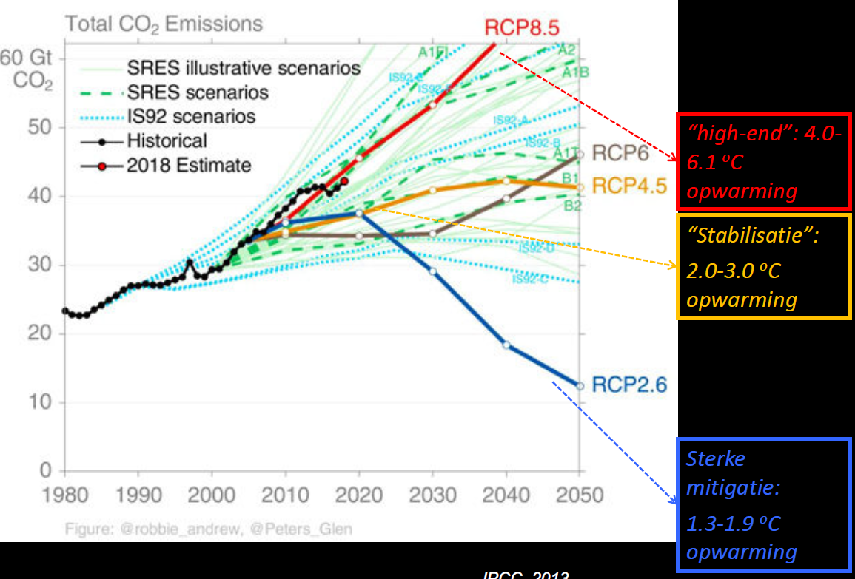
Notes:
Wat brengt de toekomst?
In deze dia worden drie mogelijke toekomsten geprojecteerd. De high-end is de meest extreme optie waarbij de mens zijn energie consumptie niet verlaagd en zo door blijft gaan. Hierbij vindt er een stijging in tempartuur plaats tussen de (4-6,1)°C.
De stabilisatie optie is het meest reëel, echter zou er bij deze optie nog steeds veel planetary grenzen overschreden worden. Hierbij vindt er een stijging in tempartuur plaats tussen de (2-3,0)°C.
Sterke mitigatie is de beste optie omtrent het milieu. Om deze optie te realiseren moet de mens zich drastische verander. Hierbij vindt er een stijging in tempartuur plaats tussen de (1,3-1,9)°C.

Slide 17
OER-projects- de toekomst
Notes:
Bekijk het filmpje op Oer-projects hoofdstuk 10.2 staat -looking forward
Link staat hieronder:
https://www.oerproject.com/Big-History/Unit-10/10-2-Looking-Forward#guid4a4946de-fe10-4fa7-95b5-5692d540f938
In het filmpje legt Bill Gates uit welke problemen er ons tegemoet staan voor de toekomst. Maar hij geeft ook aan dat er veel ruimte is voor innovaties die een enorme positieve effect kunnen hebben op de aarde en de mensheid. Hij vraagt ook aan de mensen om een kritische houding aan te nemen om tot die innovaties te kunnen komen. Dit is een mooie manier om de laatste opdrachten van Big History te starten.

Slide 18
Opdracht
Als wij niet terug kunnen, hoe moeten wij dan verder?
Verder met de planeet?
Verder met communicatie (collective learning)?
Notes:
Nu aan jullie de vraag
Wij kunnen niet terug naar een eerdere drempel, maar wij kunnen ook niet op deze manier zo verder gaan. Dus hoe moeten wij dan wel verder gaan?
Jullie mogen kiezen welke onderwerp jullie verder willen onderzoeken. Je kan uit de volgende onderwerpen kiezen:
Hoe gaan wij verder met de planeet?
Hoe gaan wij verder met communicatie?

